Slide 1
Lluís Borrassà
1360 - 1425

Slide 2
Recoge la herencia italianizante de los hermanos Serra, a la que dota de mayor expresividad y dramatismo. Se le considera el introductor del estilo gótico internacional en Cataluña.
Pintó numerosos retablos, de cuerpos superpuestos, con un cromatismo brillante.
Influyó en artistas posteriores, como Joan Mates o Bernardo Martorell.

Slide 3
Representante del estilo internacional en Cataluña.
De las obras documentadas que han llegado hasta nosotros, la primera es el retablo de Copons de 1402, a la que hay que sumar el Retablo de la Virgen y san Jorge de Villafranca de Penedés, particularmente la predela, que, pese a haberse realizado con colaboración de taller permite valorar hasta qué punto Borrassà había roto en esos años con la tradición de la pintura ítalo-gótica, personificada entonces en los hermanos Serra y su taller, con sus figuras casi hieráticas dispuestas en primer plano.
Esta tendencia se incrementará más en las obras posteriores, como en el retablo del convento de Santa Clara de Vic, concluido en 1415 (Museo Episcopal de Vic).
En las obras de Borrassà ya se constata el naturalismo del gótico internacional con una pintura más narrativa, que incorpora detalles tomados de la vida cotidiana y vestidos propios de la moda de la época y está dotada de un colori­do mucho más vivo y contrastado.
Las características antes citadas se aprecian en dos tablas que conserva el Museo del Prado, una de mano de Luis Borrassà y la otra de alguno de sus discípulos. La primera, considerada antes como obra de un discípulo de Borrassà, ahora se atribuye a su mano y se sabe que formó parte de un Retablo de san Hipólito, del que se conservan cuatro tablas. Además de la del Prado, han llegado hasta nosotros San Hipólito bendiciendo a un niño (colección Franz Mayer, en depósito en el Museo de San Carlos de México), Martirio de san Hipólito (colección particular, Barcelona) y Degollación de los servidores de san Hipólito (colección privada, Barcelona).

Slide 4
En la obra de Borrassà, la disposición de las escenas, los gestos de los personajes se hacen más naturales bajo la influencia francesa.
A la influencia artística tradicional venida de Francia, se le une la influencia cultural traída por los trovadores y por la unión de miembros de las familias dinásticas francesas y catalanas.
Borrassà aparece en Barcelona al mismo tiempo que Violante de Bar. La joven reina introduce los primeros elementos de la cultura francesa en la corte de Juan I de Aragón, monarca amante de las letras y de las artes, punto de encuentro entre los trovadores provenzales y una sociedad brillante y cultivada.
Lluís Borrassà, quien estuvo presente en 1388 en las fiestas de coronación (realiza las pinturas para las decoraciones de las solemnes entradas, ceremonia de coronación y otras fiestas cortesanas y populares).
En Barcelona, Borrassà se encontró con un medio particularmente favorable para satisfacer a sus protectores, dando a los relatos profanos y a los siempre edificantes de la historia sagrada, un reflejo halagador de los fastos de la corte.
Otro hecho muy importante es que, en esa época, se empiezan a individualizar las fisionomías de los personajes, no sólo de los donantes sino también de personajes influyentes de la sociedad de aquella época que se hallan representados en los lujosos retablos.

Slide 5
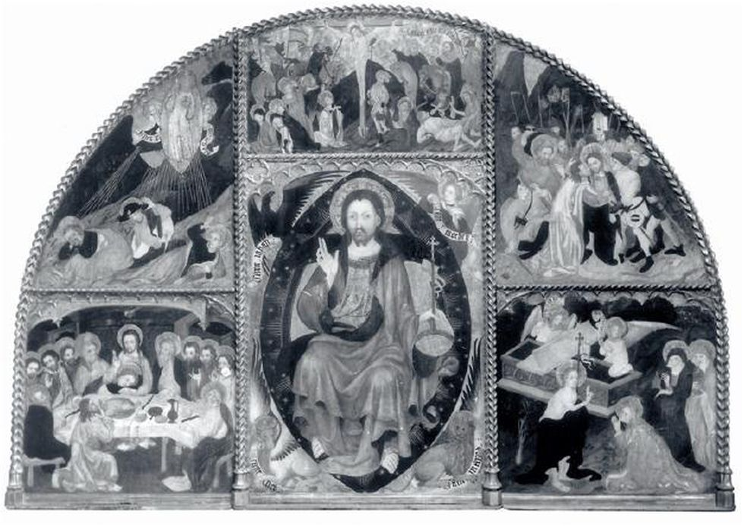
1404. Lluis Borrassà. Retablo del Salvador. Para la iglesia de Sant Salvador de Guardiola.

Slide 6
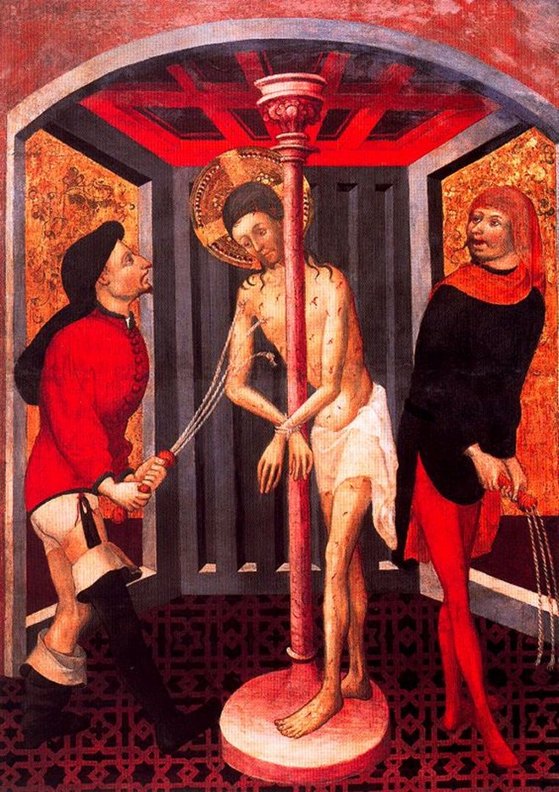
1405. Luis Borrassá. Flagelación de Cristo. Museo Goya.

Slide 7
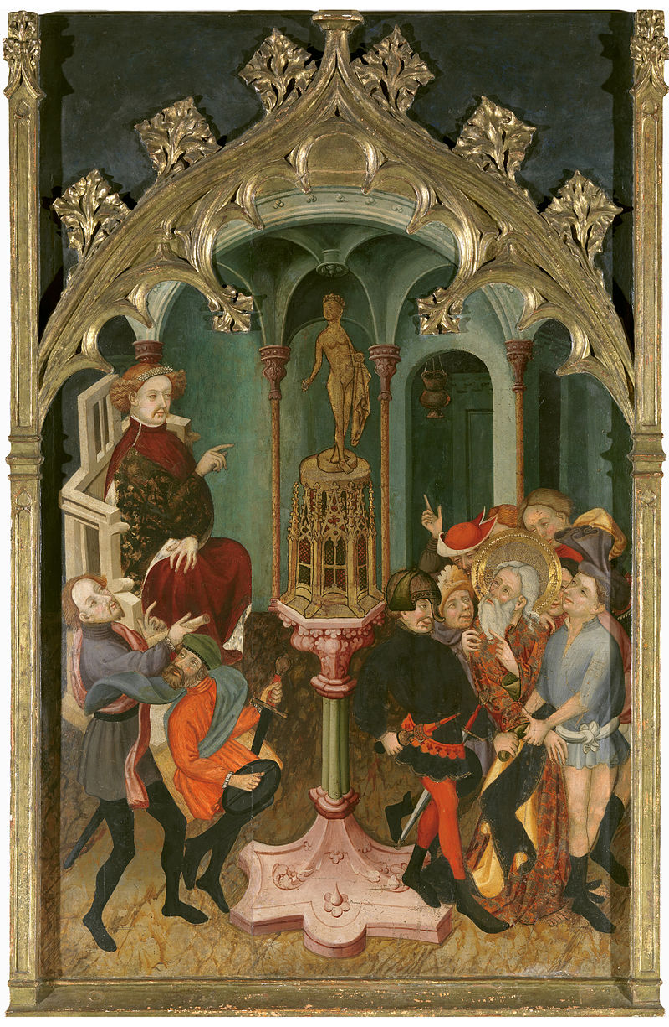
1405. Luis Borrassá. San Andrés negándose a adorar al ídolo. Museo del Prado.

Slide 8
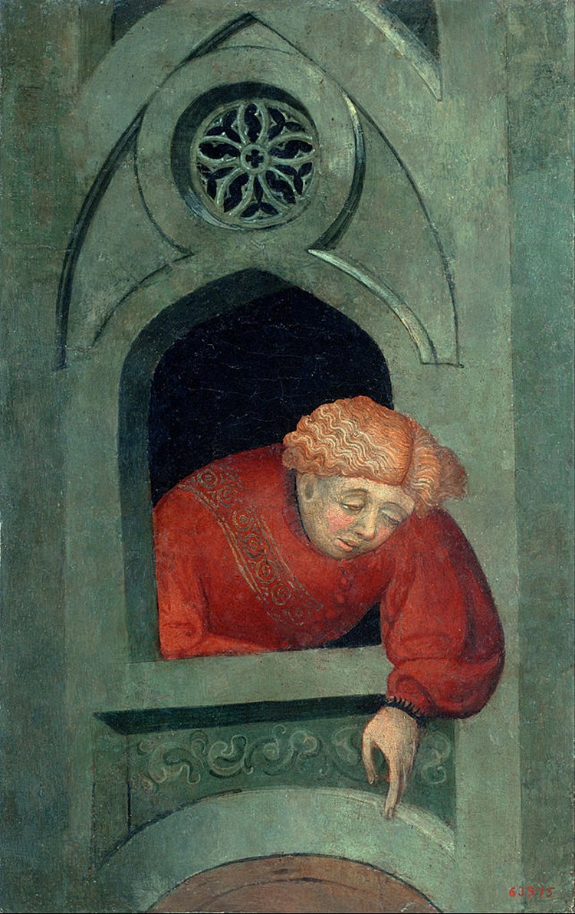
1410. Luis Borrassá. Joven Asomándose a la ventana. MNAC.

Slide 9
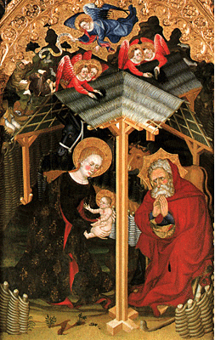
1411. Lluís Borrassà. Natividad. MNAC.
El retablo de la Natividad que Lluís Borrassà ejecutó para el altar mayor de Santes Creus, posee unas características excepcionales: la luminosidad de los colores, la riqueza y la elegancia de los movimientos, la delicadeza del dibujo y una descripción magistral de los sentimientos y de los detalles realistas, elementos representativos del arte de Borrassà.
El color rojo brilla magníficamente en el manto de José, mientras que el de María tiene reflejos profundos entre los bordes del manto con las ondulaciones características de esta época.

Slide 10
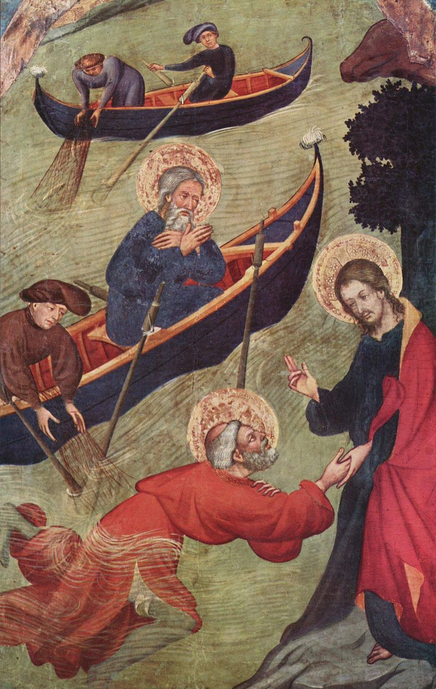
1413. Luis Borrassá. San Pedro salvado de las aguas. Santa María de Tarrasa.
La pasión por la investigación que poseía Borrassà lo condujo a una construcción pictórica particular: una composición con paisaje, pero con un plano posterior desnudo.
La disminución del tamaño de las figuras que acompañan la progresión hacia el fondo, los colores y el tratamiento cada vez más suelto de las formas – el escorzo de las barcas y el juego de las olas, hacen sentir la profundidad del espacio.
Esas cualidades y la belleza de la composición, colocan este cuadro entre las grandes obras del gótico internacional.

Slide 11
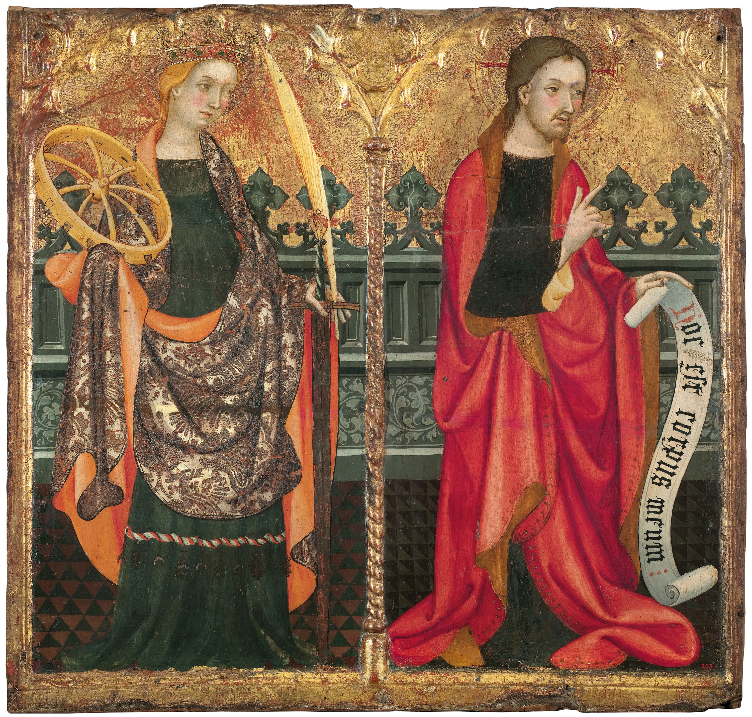
1413. Luis Borrassá. Santa Catalina y Cristo. MNAC.
La pieza, como su gemela con San Juan Bautista y Santa Bárbara, conservada en los Harvard Art Museums, se considera parte del retablo mayor de Sant Pere de Terrasa, del que perviven trece tablas en el Museu de Terrassa.

Slide 12
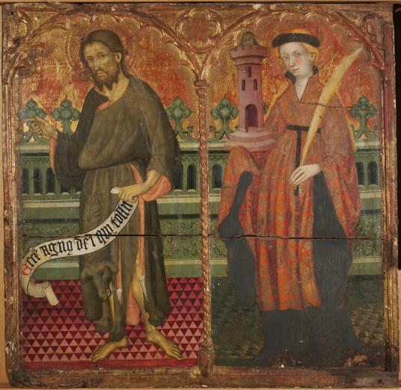
1413. Luis Borrassá. San Juan Bautista y Santa Bárbara. Harvard Art Museums.

Slide 13
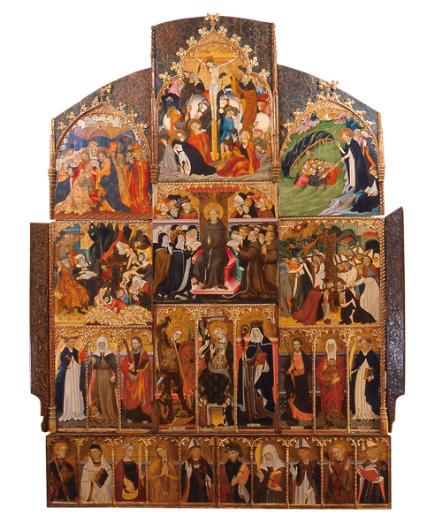
1415. Lluís Borrassà. Retablo Franciscano. Museo de Vic.
Su llegada a Barcelona coincidió con el momento en que el estilo italogótico, dominante en nuestro país a lo largo de la segunda mitad del siglo XIV, y cuyo máximo difusor había sido el taller de los hermanos Serra, se estaba agotando e iniciaba su decadencia. El nuevo arte gótico internacional que en estos mismos años se empezaba a hacer en Flandes, París o Milán se caracterizaba por dejar atrás el equilibrio y la armonía sobria de las formas y los colores, puesto de moda por los artistas sieneses del trescientos, con el fin de introducir una nueva estética naturalista basada en el dinamismo y el movimiento de las figuras y por el uso de pigmentos de colores muy vivos y contrastados.
Este gran retablo es la obra más importante conservada del artista y se ha considerado unánimemente una de las obras maestras de la pintura europea del primer gótico internacional.
En el centro del retablo, debajo de la cima con el Calvario, se representa la escena de san Francisco, entronizado con la herida abierta, entregando la Regla a santa Clara y a los frailes, instituyendo las tres órdenes franciscanas. Debajo está la tabla dedicada a la triple advocación del retablo con las figuras de san Miguel Arcángel, la Virgen de la Esperanza y santa Clara, el cual según Ruiz Quesada debe relacionarse con los votos de obediencia, castidad y pobreza. El contenido iconográfico general del retablo destaca la importancia de los franciscanos y de los dominicos en la predicación del evangelio y la esperanza de la salvación humana.
Retablo de advocación franciscana (museuepiscopalvic.com)

Slide 14
Los protagonistas del retablo son las órdenes de los franciscanos y de los dominicos, fundadas por Francisco de Asís y por Santo Domingo, respectivamente.
En el centro del retablo se encuentra san Francisco, entronizado y rodeado por un grupo de frailes, un grupo de monjas clarisas (orden franciscana de mujeres) con santa Clara, y un grupo de legos.
Destacan escenas como la que muestra a santo Domingo salvando a los mercaderes que han naufragado delante de las costas, o la imagen en que san Judas y san Simón se encuentran en la corte del rey Abgar, enfermo de lepra y que va a ser curado con el velo de santa Verónica.
Las monjas clarisas y sus homólogos los franciscanos presentan el capítulo de su Orden a su fundador san Francisco de Asís. Hay que subrayar el carácter realista de las figuras de las religiosas y de los frailes arrodillados a cada lado del personaje central; la composición, aunque llena de personajes, no da una impresión de hacinamiento. La idea de colocar varios espectadores contemplando el evento desde una tribuna es muy ingeniosa. Las caras de los asistentes están sacadas de la realidad. También en este caso, se trataría de algunos retratos de personas de la nobleza, mecenas o admiradores de la obra de Borrassà, contemporáneos del pintor, así como los retratos de los religiosos y religiosas que asisten a la escena.

Slide 15
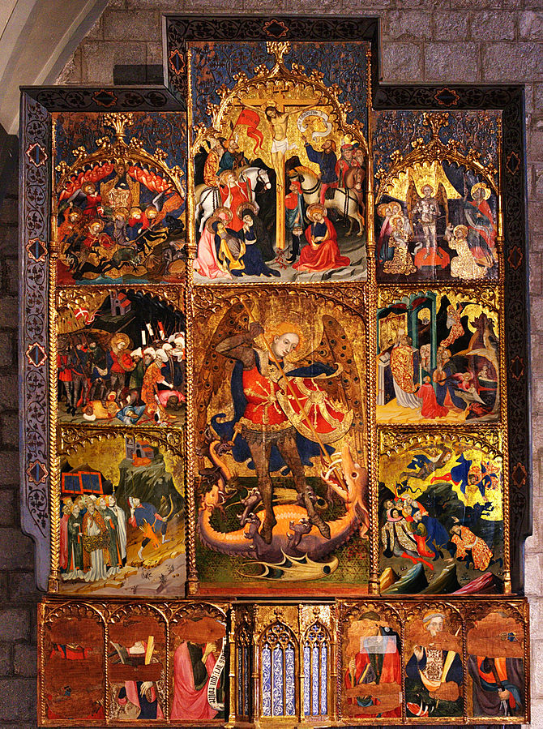
1416. Luis Borrassá. Retablo de San Miguel. Museo de Girona.

Slide 16
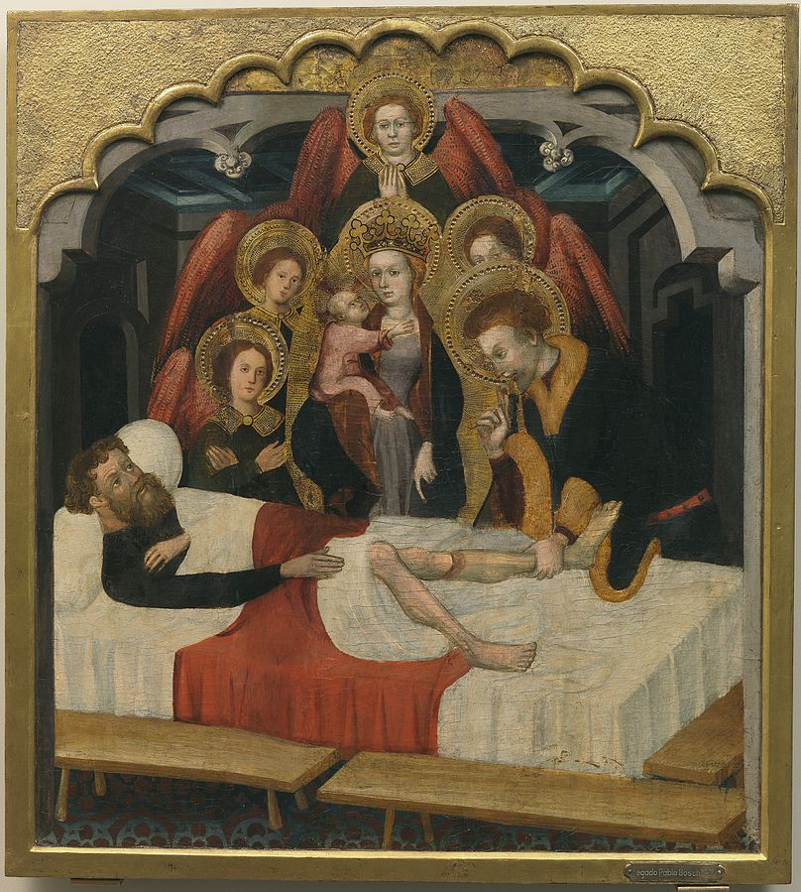
1419. Lluís Borrassà. San Hipólito repone la pierna al boyero Pedro. Museo del Prado.

Slide 17
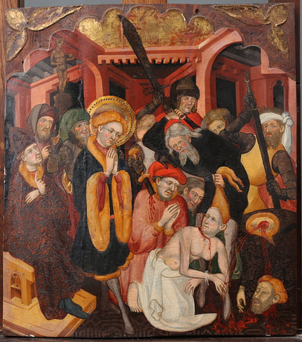
1419. Lluís Borrassà. Degollación de los servidores de San Hipolito.

Slide 18
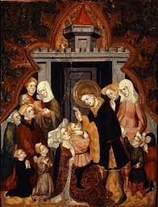
1419. Lluís Borrassà. San Hipolito Bendiciendo a un niño. Museo de San Carlos, México.

Slide 19
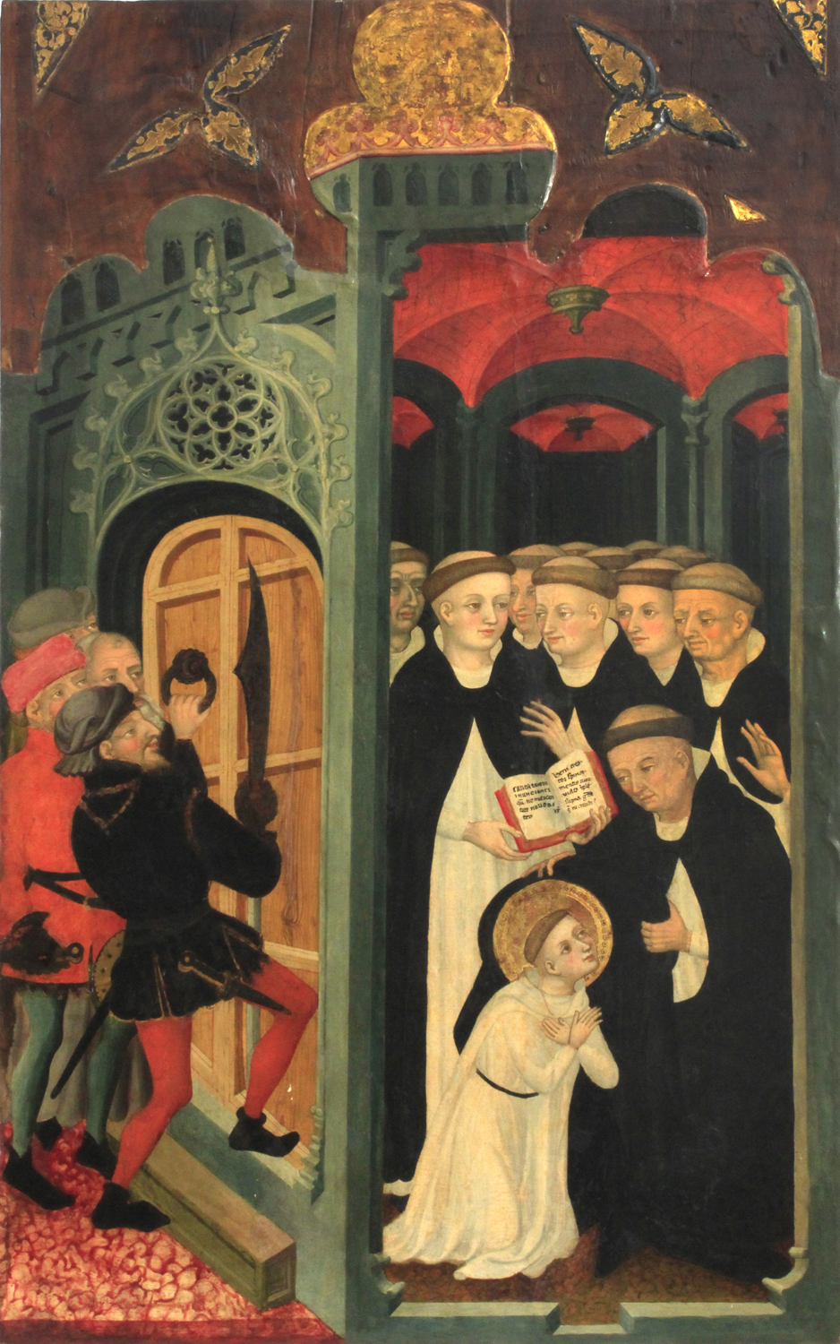
1425. Lluís Borrassà. La profesión de San Pedro Mártir.

Slide 20
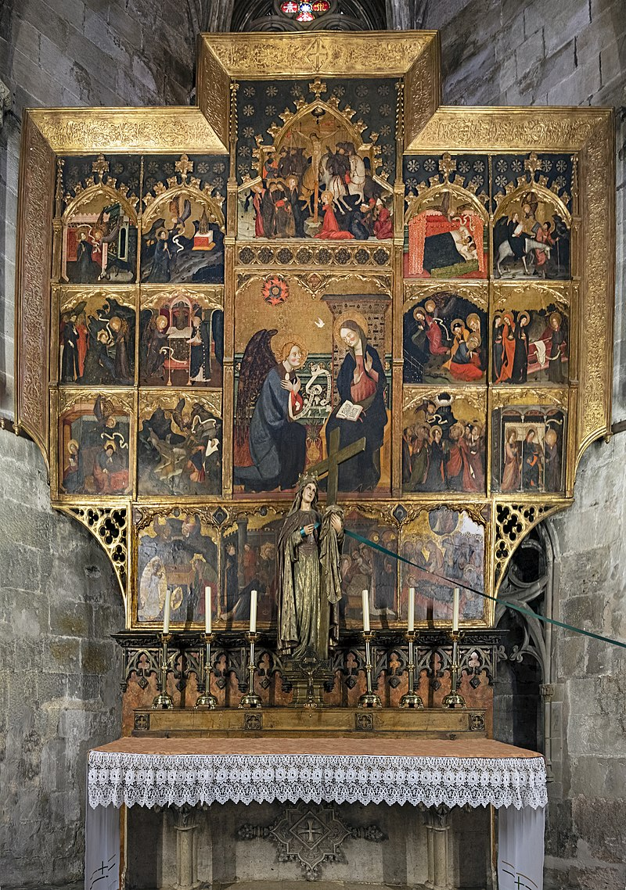
Lluís Borrassà. Retablo de San Gabriel. Capilla Santa Helena, Catedral de Barcelona.

Slide 21
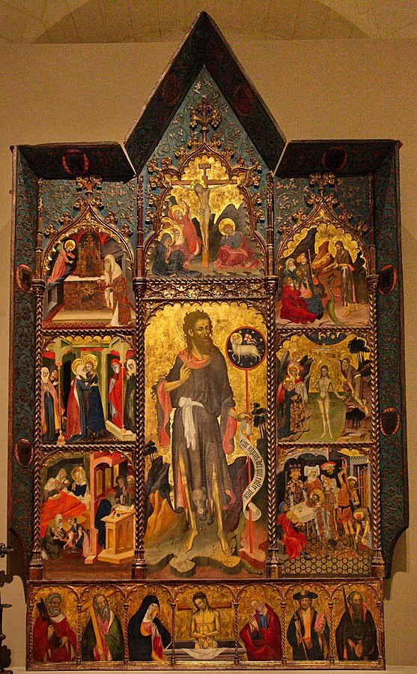
Lluís Borrassà. Retablo de San Juan Bautista. Museo Arts Decoratives, París.

Slide 22
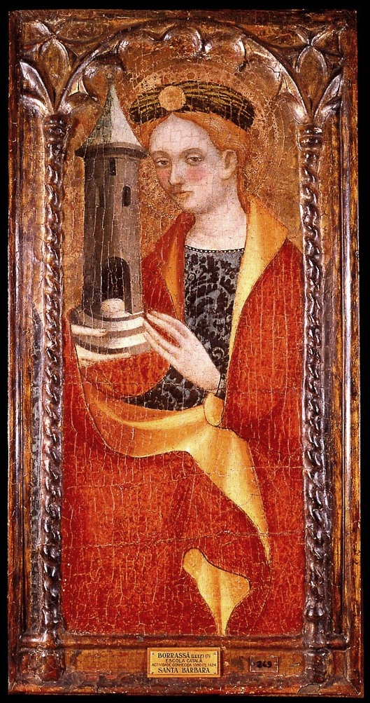
Luis Borrassá. Santa Bárbara. MNAA, Lisboa.

